Slide 1
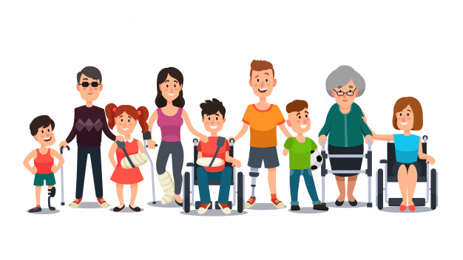
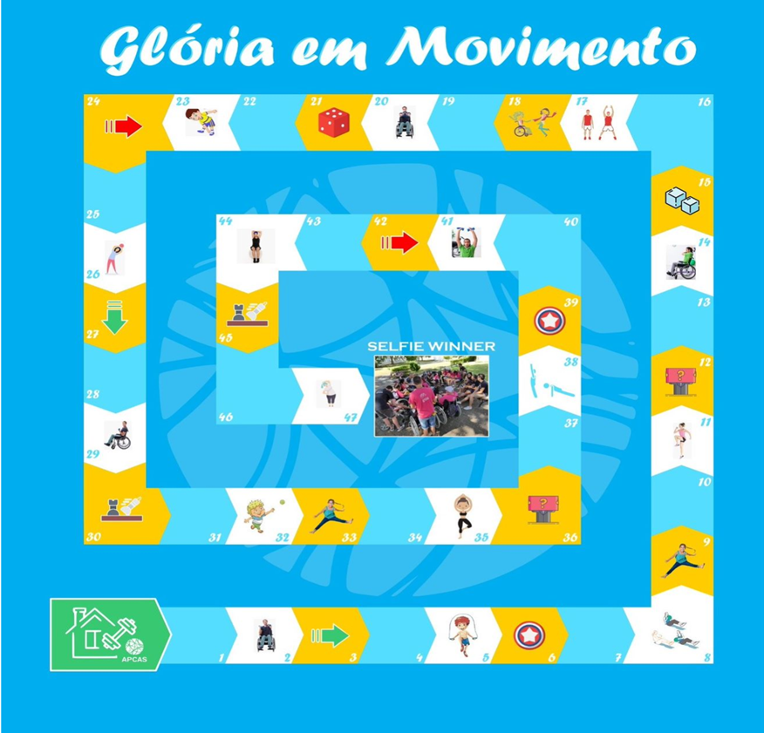
O Desporto é para todos!
Jogo da Glória em Movimento
Aproveita a imagem disponibilizada, utiliza-a como tabuleiro de jogo e reúne os seguintes materiais:
2 objetos (ex. garrafa de água, pacote de arroz)
1 corda ou 1 toalha
1 bola
1 dado.
Respeita as indicações e não te esqueças que as cores das casas têm objetivos.

Slide 2
Material necessário para próxima aula:
1 camisola com capuz
2 almofadas ou um peluche grande
1 tapete
O Desporto é para todos!

